Slide 1

人工神经网络异或运算
异或问题属于凸域问题，所以用人工神经网络来训练异或分离器应该用多层感知器，这里选择两层感知器，隐层和输出层以及异或运算真值表如图所示，隐层节点数初步选择为选择为2个，如图所示，

Slide 2
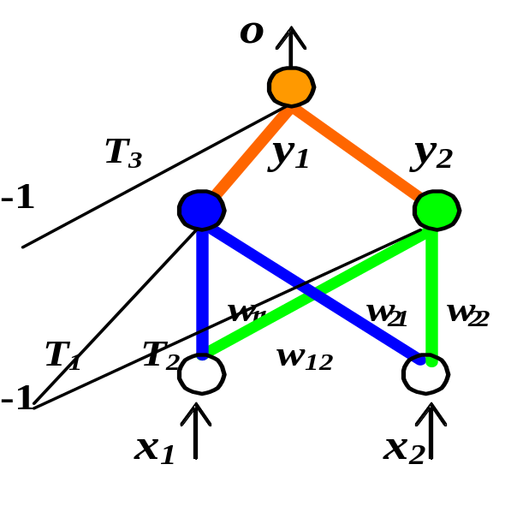
“异或”的真值表
双层感知器
x₁ x₂ y
0 0 0
0 1 1
1 0 1
1 1 0

Slide 3
一 神经网络权值与阀值的选取
这里选择选取随机数的方法来确定神经网络的阈值
一般情况下，人们给予阀值较小的随机数，从激励函数敏感区的分布情况里看，小的权值可以保证敏感区有一定的宽度

Slide 4
神经网络学习率的选择：
学习速率决定每一次循环训练中所产生的权值变化量。大的学习速率可能导致系统的不稳定。小的学习速率导致较长的训练时间，可能收敛很慢，不过能保证网络的误差值不跳出误差表面的低谷而最终趋于最小误差值。所以在一般情况下，倾向于选取较小的学习速率以保证系统的稳定性。学习速率的选取范围在0.01-0.8之间。 但是应用中可以根据实际情况进行调整

Slide 5
激励函数的选择：
理论上讲任何一个连续的非多项式、常数函数都可以做为BP的激活函数 ，而且这都是已经在数学上证明过的问题。
但是我们一般是要选作Sigmoidal函数
sigmoid函数相对其他函数有它自身的优点
比如说光滑性，鲁棒性，以及在求导的时候可以用它自身的某种形式来表示
这一点在做数值试验的时候很重要，因为权值的反向传播，要求激活函数的导数

Slide 6
多层就有多个导数，如果用一般的连续函数，这对计算机的存储和运算都是一个问题
此外还要考虑整个模型的收敛速度，我上面提到连续函数都可以做激活函数
但是相应的Sigmoidal型函数的收敛速度还是比较快的，（相同的结构前提下）
还有就是BP在做分类问题的时候，Sigmoidal函数能比较好的执行这一条件

Slide 7
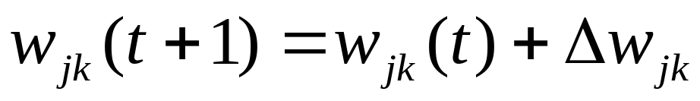
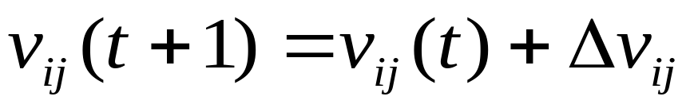
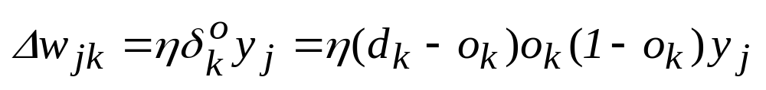
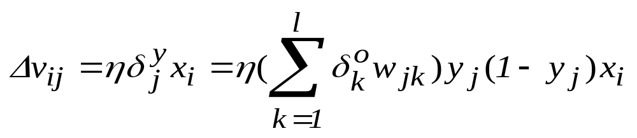
采用BP算法来训练网络的权值和阀值，采用最小梯度法，学习过程如下：

Slide 8
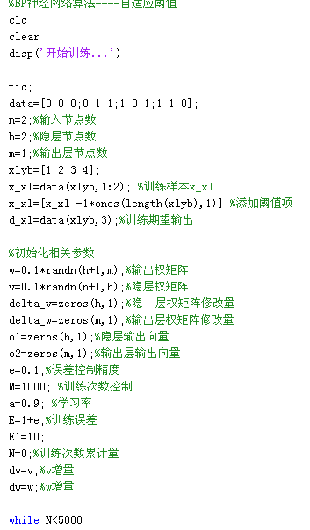
实验程序如图所示

Slide 9
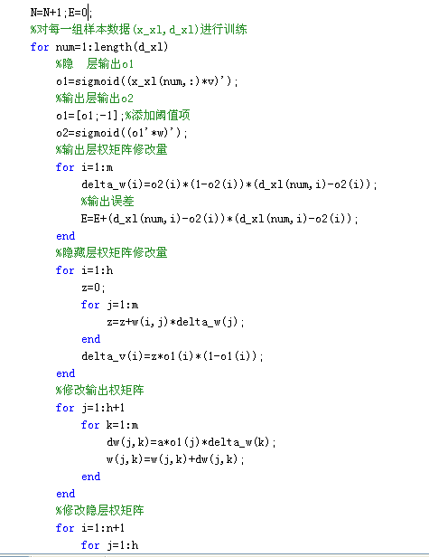
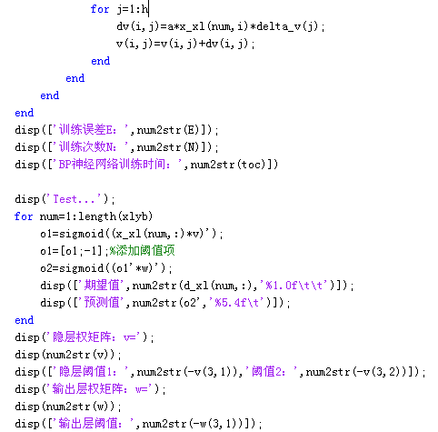

Slide 10
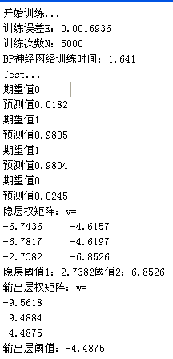
训练结果分析：训练次数为5000次，最后根据训练所得的阀值和权值进行异或运算的检测，可以得到数据如图所示，期望值和预测值之间的误差在0.1之内，达到了训练的预期目标

Slide 11
实验的不足以及后续实验工作：
一.隐层节点的选择数目为2，这一点具有很大的争议，可以先选择较多的隐层节点,再进行减少节点数进行对比实验,通过实验可知，当节点数目选择为3时，效果整体比2好。
二.权值和阀值初始化采用随机数进行选取存在一定的弊端，比如说这些随机数与样本的最优解相差很大，会造成训速度的减缓等
三.BP算法采用的是最基本的最小梯度法，有一定缺陷，有待改进

Slide 12
四.实际运行工作中，学习率如果选择0.4，则运行结果达不到要求，需要运行20000次才能达到学习率为0.9的5000次所得的结果，根据实际误差要求，选择学习率为0.9较为合适。

